Slide 1

Veeam Availability Suite v10 소개 자료
Veeam Software Korea
Sales.Korea@veeam.com, 2020.03

Slide 2
Veeam Cloud Service Provider (VCSP)
Notes:
#MASTER DECK INFO: <Information about this slide>
#VERSION: 2019/08/09
#EDITS: Changed Icon

Slide 3

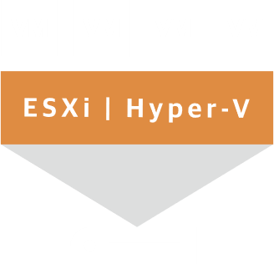


Workloads
Production
Public Cloud
SaaS
Data
Data
Data
2nd site
Service Provider
Data
Data
Notes:
1) Types of sites companies might use:
Production
2nd site (DR?)
Public Cloud
SaaS – not really a site, but…
Service Provider
2) In each of these they have data stored, and this data need to be protected
3) Backup repositories
4) Object storage
5) Replicas
6) Consume Cloud connect from a Service Provider

Slide 4
관리
서비스 공급자
고객
Cloud Connect
원격지에 백업 및 복제 데이터 저장을 위한 서비스 공급자 이용.
고객은 백업 환경을 구축 및 유지
Fully Managed Service
서비스 공급자는 고객의 앤드투앤드 데이터를 보호
모든 작업, 인프라 및 스케줄링은 서비스 공급자에 의해서 제어

Slide 5




Behind the scenes
테넌트들은 서비스 공급자로부터
서비스를 구독
서비스 공급자는 사용량을
제조사에 리포팅
$
$
$
Tenants
Service Provider
Aggregator

Slide 6

빠르고 안전한 클라우드 백업
백업 데이터 저장을 위한 별도의 투자가 필요 없음
서비스 제공자로부터 전용 클라우드 저장소를 Rent
안전한 SSL 연결을 통해 데이터를 암호화 및 전송
VPN 구성 불필요
완벽한 가시성 및 제어 유지
사용중인 백업 저장소로부터 빠른 데이터 복구
백업 콘솔에서 백업 데이터 직접 접근
완벽한 통합!
업 사본 생성 작업, Built-in WAN Acceleration, 영구증분 백업 그리고 더 많은!
Notes:
#MASTER DECK INFO: <Information about this slide>
#VERSION: 2019/07/30
#EDITS: <What’s changed>

Slide 7



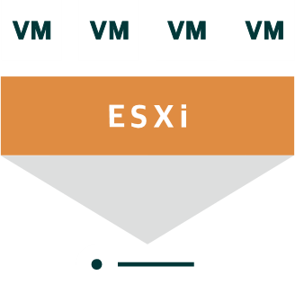





Veeam Cloud Connect Backup
Service Provider
Tenant to VCSP
Veeam Service Provider
Production Veeam Environment
Veeam Cloud Connect SSL tunnel
WAN
Cloud repositories
Cloud gateway
Backup
repository
온프레미스에서 VCSP에 데이터 백업수행
서비스 공급자는 AWS, Azure 활용 가능하며 기타 IaaS 제공
고객은 관리하기 위한 클라우드 자원이 필요 없음
Notes:
#MASTER DECK INFO: <Information about this slide>
#VERSION: 2019/07/30
#EDITS: <What’s changed>

Slide 8




멀티 테넌시(Multi-Tenancy)
Veeam Cloud Connect는 처음부터 다중 테넌트 호스팅 환경을 위해 설계되었습니다. 단일 백업 저장소를 각각 고유 한 테넌트에게 하나 이상의 클라우드 저장소로 분할하고 각 테넌트의 리소스 할당 및 만료 날짜를 관리합니다.
고객 A
고객 B
WAN
고객 C

Slide 9
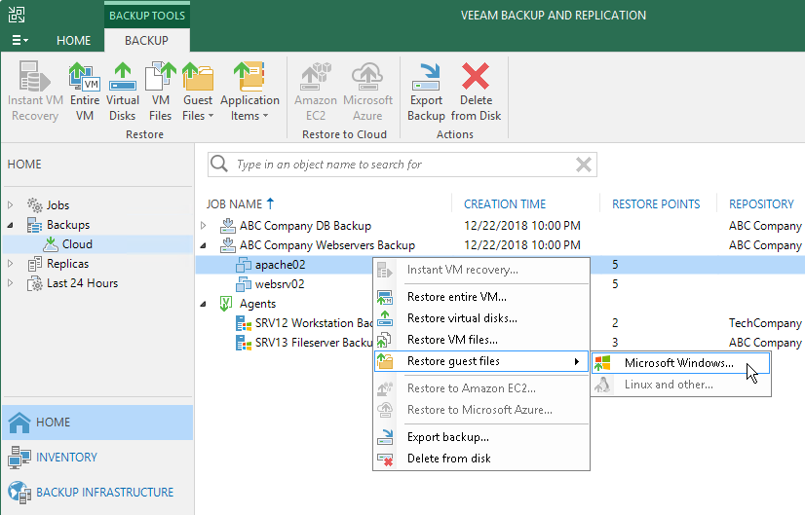
VM, 파일 및 폴더 복구
다음 복구 기능을 포함:
전체 VM
VM 파일
개별 파일 및 폴더
어플리케이션 복구
디스크 내보내기
백업 내보내기

Slide 10


VCSP 아키텍쳐
Cloud Gateway
서비스 공급자
전용 백업 서버
고객 A
Single Port
SSL Connection
타겟 WAN
가속기
고객 B
소스 WAN
가속기
개별 고객들을 위한
안전한 클라우드 저장소

Slide 11
Achieving Together
66,000+ Partners
23,500+ VCSPs
Notes:
#MASTER DECK INFO: <Information about this slide>
#VERSION: 2019/07/31
#EDITS: <What’s changed>
VEEAM’S BUSINESS IS BUILT ON PARTNERSHIPS
GLOBALLY, WE PARTNER WITH THE BEST OF THE BEST TO DELIVER CUSTOMER EXCELLENCE IN ALL AREAS

Slide 12
Veeam Service Provider Console
Notes:
#MASTER DECK INFO: <Information about this slide>
#VERSION: 2019/08/09
#EDITS: Changed Icon

Slide 13



Veeam Service Provider Console A FREE cloud management platform for service providers
Veeam 기반 백업 서비스 제공을 통해 고객에게 더 많은 가치 제공
라이선스 재판매 및 화이트 라벨링을 통한 수익 증대
고객이 귀중한 리소스를 확보할 수 있도록 하여 경쟁 업체와 차별화
Notes:
Veeam Service Provider Console is FREE. We are keeping Veeam Service Provider Console FREE to make it as easy as possible for you to deliver more value to your customers through fully managed on-site backups, BaaS, DRaaS - or all three.
Increase earning potential through that recurring revenue model of the managed service business
AND Differentiate you from your competition by delivering more value through fully managed backups. So instead of the traditional resale model speak to you agin in 3 to 5 years you have this constant flow of communication with your customers and while delivering more value with your managed services.

Slide 14

Veeam Service Provider Console
#1 BaaS & DRaaS
손쉬운 백업 관리
FREE Veeam Service Provider Console
Notes:
Leah

Slide 15


Veeam Service Provider Console
Protected with Veeam
FREE Veeam Service Provider Console
Managed cloud
오프사이트 백업/복제 +
재해복구 failover/failback
Cloud backups & replicas
Veeam® Service Provider Console
Remote managed services
Virtual servers
Workstations
Physical servers
NAS
고객 환경

Slide 16






FREE Veeam Service Provider Console
손쉬운 백업 관리 Veeam Service Provider Console
설정
간소화
고객사 빌링을 포함한
원격 모니터링 및 관리
제조사에 현재 자동 사용량 보고
ConnectWise Manage 및 Automate
와 통합
단일 솔루션으로 전체 적용
다중 테넌트
셀프 서비스
Notes:
Leah

Slide 17




Veeam Service Provider Console
리셀러 역할, 서비스 제공을 위한 향상된 확장성 및 월별 임대 사용량 보고를 단순화하는 기능을 포함하여 Veeam 기반 서비스를 그 어느때 보다 쉽게 제공 할 수 있습니다.
한 곳에서 모든 채널 공동 작업
추가 관리를 위한 손쉬운 확장…
Veeam 라이선스 및 사용 보고서를 포인트 별로 집계
RESTful API로 서비스 스택 자동화
Notes:
Leah w/ Color Commentary from Anthony. Anthony to provide his $0.02 on why this launch will make a difference to VCSP users.

Slide 18








아키텍쳐
Client Site
Service provider (CSP)
Veeam Backup & Replication
Veeam Backup Agent (workstation)
Veeam Backup & Replication
Veeam Service Provider Console
Client Site
Veeam Backup & Replication
Veeam Backup Agent (server)
Veeam Backup Agent (server)
Veeam Cloud Connect
Veeam Cloud Connect
Reseller (MSP)
Client Site
Cloud Repository
Cloud Repository
Cloud Repository
Cloud Repository
Veeam Backup Agent (workstation)
Veeam Backup Agent (server)
Veeam Backup Agent (server)
Notes:
Adjusted Client sites #1 and #2

Slide 19
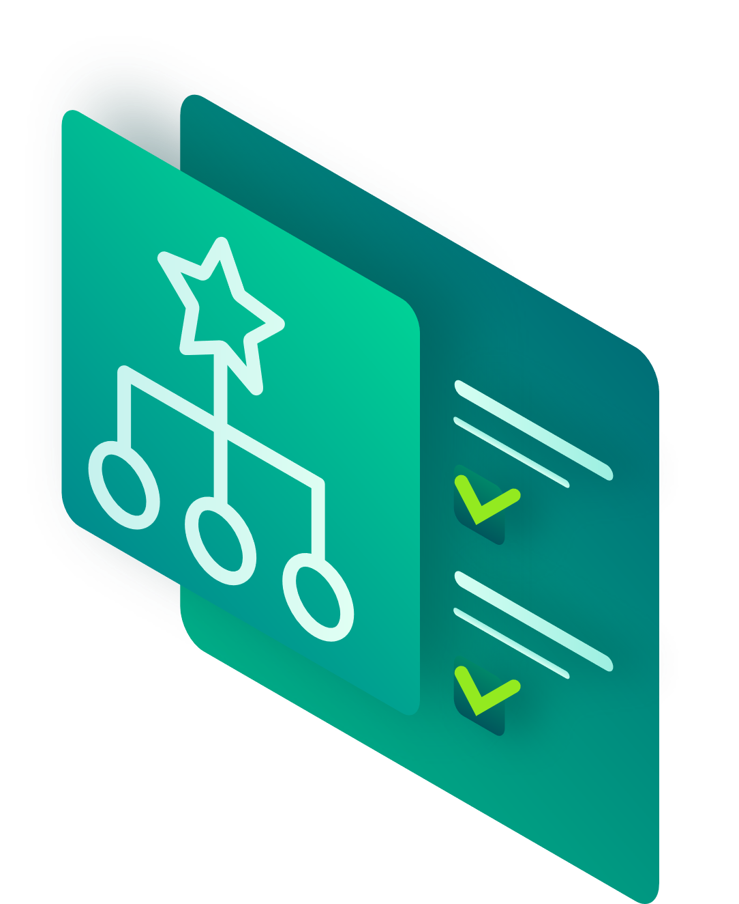
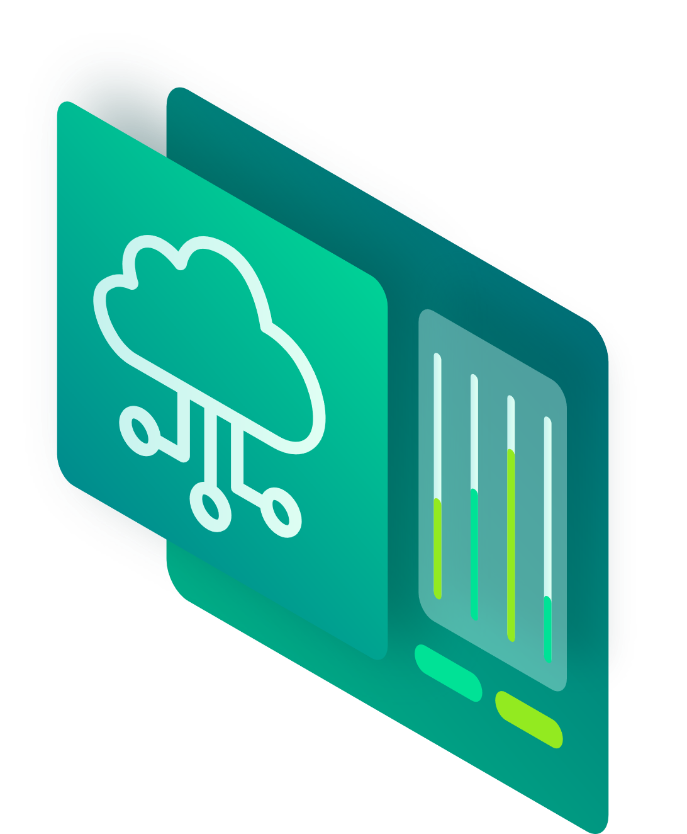
한 곳에서 모든 채널 공동 작업
재판매 및 MSP 파트너를 위해
온보드에 가장 적합한 수준의 액세스 권한을 확보하고 원격 관리 서비스 고객과 재판매 및 화이트 라벨링을 위한 Cloud Connect 서비스 제공합니다.
클라우드 공급자를 위해
채널을 통해 파트너십 기회를 여는 동시에 Cloud Connect 인프라에 대한 제어를 유지합니다.
Notes:
Anthony
Quota Setting for Cloud Connect Providers
Customer Setup/Billing for Channel Partners

Slide 20
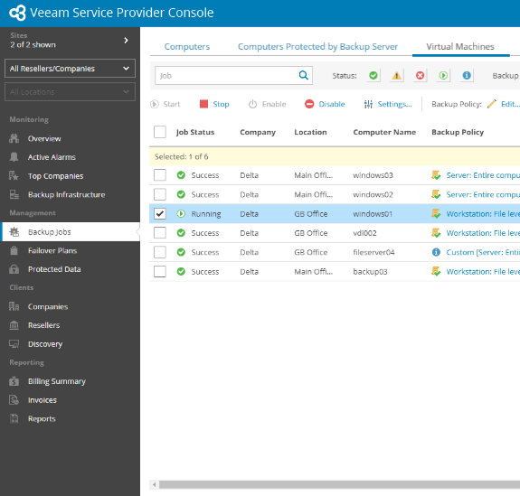
원격 관리 서비스
강력한 단일 웹 기반 UI 내에서 모든 고객의 백업 환경을 완벽하게 파악하고 제어 할 수 있습니다.
가상, 물리 서버 및 클라우드 백업과 복제본의 원격 모니터링 및 관리는 VPN이 필요하지 않은 안전한 단일 포트 TLS 통해 연결합니다.

Slide 21
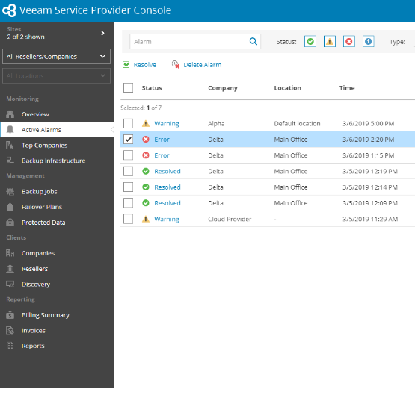
알림 및 경보
Veeam Service Provider Console은 관리되는 백업 인프라의 중요한 이벤트, 상태 변경 및 잠재적 문제에 대해 알려줄 수 있는 사전 정의된 경보 세트를 제공됩니다.

Slide 22
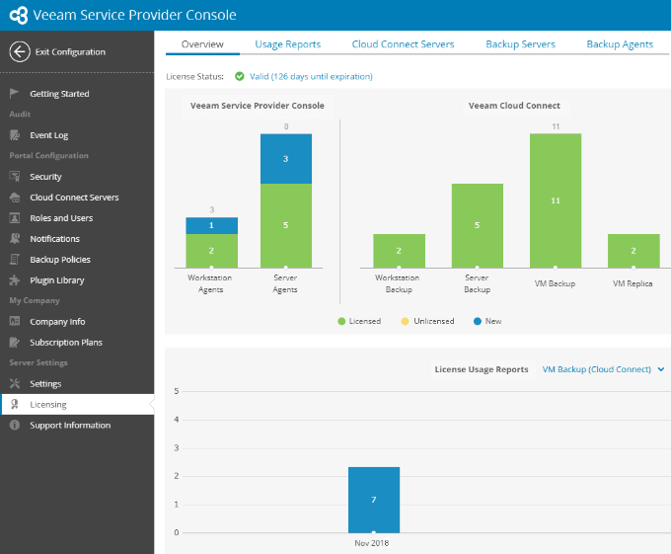
라이선스, 보고서 및 비용 청구
종량제 Veeam 클라우드 및 서비스 공급자 (VCSP) 가격 모델에 대한 라이선스, 보고서 및 비용 청구 워크플로우를 제공하는 Veeam Service Provider Console은 Veeam Availability Platform ™를 기반으로 합니다.
Veeam 설치에 원활하게 연결 (위치에 관계없이)

Slide 23
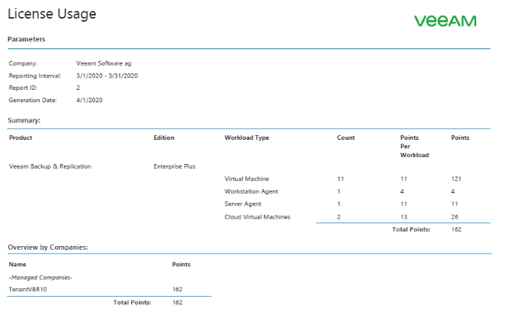
라이선스, 보고서 및 비용 청구
Veeam Service Provider Console은 Veeam Universal 라이선스에 대한 지원을 제공합니다.
라이선스 엔진을 이용해 고객 사이트에서 라이선스를 배포, 업데이트 및 취소를 원격에서 관리합니다.
보고서 및 비용 청구를 위한 자동, 최상위 또는 세분화된 수준의 라이선스 사용 데이터.

Slide 24
사용량 보고서 : What’s New?
모든 회사들의 사용중인 데이터를 위한 단일 창
모든 데이터 사용량을 위한 단일 보고서
모든 보고서를 승인 또는 자동 승인하는 단일 작업
+
단일 Veeam Universal License (VUL)

Slide 25
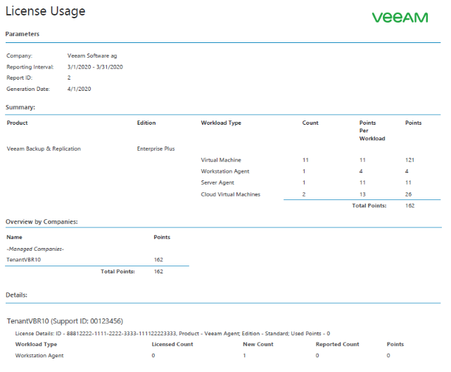
최상위 또는 세부 수준의 보고서
다음은 포인트로 집계 된 고객 전체 사용량 보기를 위한 최상위 보고서입니다.
세분화된 수준의 보고서는 전체 고객 / 테넌트 사용량에 대한 라이선스 사용량 데이터를 보여줍니다.
사용중인 포인트 요약
고객 / 테넌트 사용량

Slide 26
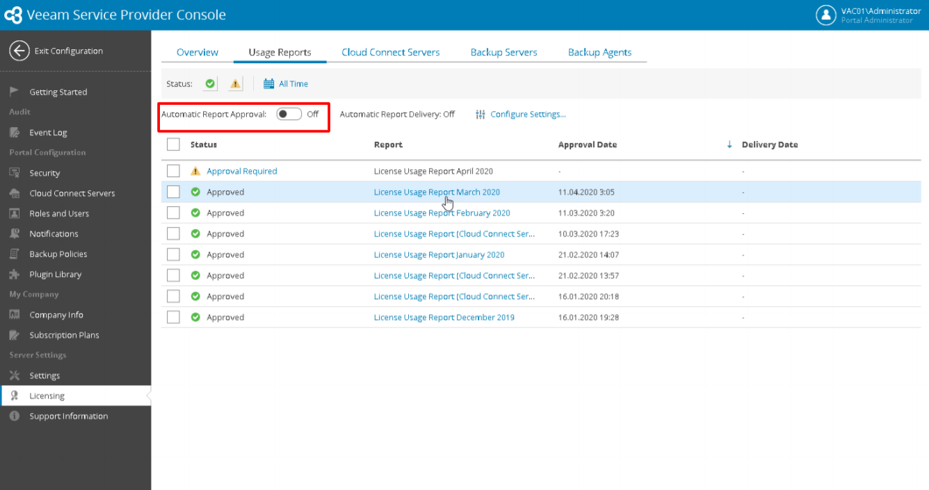
자동 보고서 승인
사용량 보고서는 자동으로 승인될 수 있습니다.

Slide 27
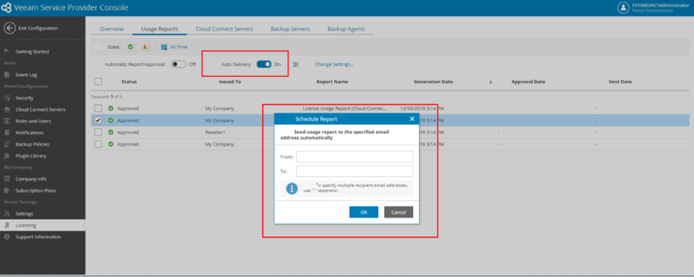
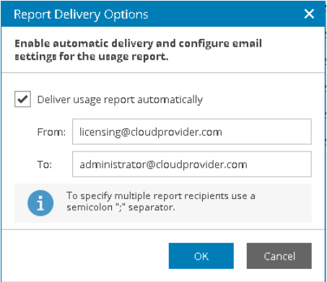
보고서 자동 전달
이메일을 통해 사용량 보고서를 자동으로 전달할 수 있습니다.

Slide 28
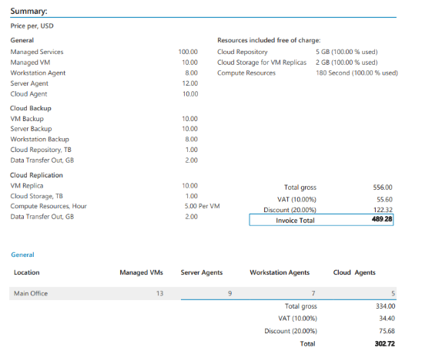
내장된 비용 청구 기능
스프레드 시트에서 숫자를 수동으로 처리하지 마십시오.
Veeam Service Provider Console의 강력한 내장된 보고서 및 비용 청구 엔진은 서비스 제공 업체가 고객의 환경, 작업 부하 및 사용량을 파악할 수 있도록 도와줍니다.
서비스 별 또는 고객별로 요금제 가격을 설정하면 Veeam Service Provider Console 이 나머지를 처리합니다.

Slide 29
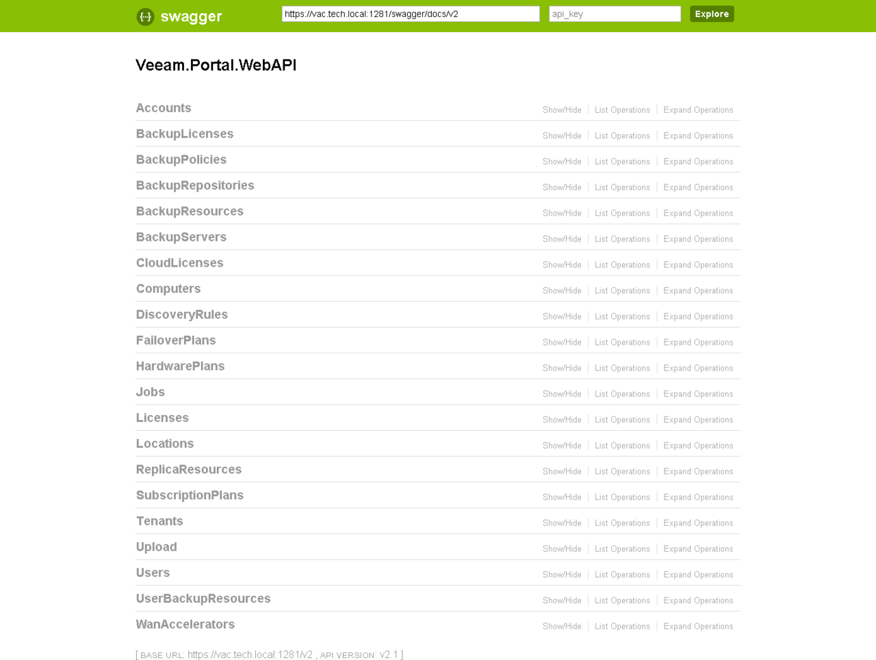
RESTful APIs - 통합 및 자동화
표준화된 RESTful API 사용으로 Veeam Service Provider Console은 다양한 GET, POST, PATCH 및 DELETE 메서드를 제공합니다.
고객 및 리셀러 관리, 라이선스 관리, 경보 등에 대한 요청을 추가하고 개선합니다.
또한 VMware vCloud Director에 대한 지원을 추가하고 "테넌트"및 회사 생성 및 백업 포털 사용자 로그인을 위해 생성된 기타 사용자를 사용합니다.

Slide 30
Other Veeam Tools

Slide 31
서비스 공급자에 의해 사용되는 Veeam Tools
Veeam Backup & Replication (including Enterprise Manager & RESTful API)
Veeam One
Veeam Agents (for Windows and Linux)
Veeam Backup for Microsoft Office 365 (RESTful API)
+ almost every other Veeam tool

Slide 32
Veeam Backup & Replication v10
V10 features for Service Providers
High bandwidth modes for WAN Accelerators (bandwidth reduction)
VMware NSX-T Support (networking is correctly setup in full and instant restores)
Agent management – Cloud Connect support (configure agent jobs in VBR to send backups directly to cloud connect)
Enterprise Manager – SAML 2.0 Support (non-AD user authentication)
Enterprise Manager – RESTful API security (HTTPS only)
Subscription licenses – No more support expiration field
Rental Licenses – Leverages the VCSP point system

Slide 33
Veeam Integrations

Slide 34








Integrations
Backup Server
Enterprise Manager
vCloud Director
Cloud Connect
Veeam ONE
RMM or CMP
RESTful API
Veeam Service Provider Console

Slide 35


Service Provider Portals
RESTful API
Veeam Backup for Microsoft Office 365
Service Provider
console
RESTful API
Enterprise Manager
RESTful API
Veeam Service Provider Console
https://github.com/VeeamHub

Slide 36
적용 가능 서비스

Slide 37



Backup as a Service
항목 | 상세 설명
데이터센터 백업 데이터 백업 또는 복제
고객 문제점 | 3-2-1 규칙 준수의 어려움 다양한 사이버 위협 증가
장점 | 데이터센터 내의 데이터 원격지 백업
고객 대상 | Veeam을 사용 중인 고객 클라우드로 복제 고려 중인 고객 고용량 데이터 사이즈로 원격지 백업이 어려운 고객
필요 컴포넌트 | Veeam Cloud Connect Veeam Backup & Replication

Slide 38
Backup for Cloud Workloads
항목 | 상세 설명
클라우드 VM 백업
고객 문제점 | 하이퍼바이저 접근 부족 퍼블릭 클라우드의 백업 서비스 불만족
장점 | 퍼블릭 클라우드에서 실행중인 워크로드 서비스 가용성 확보
고객 대상 | 퍼블릭 클라우드 VM
필요 컴포넌트 | Veeam Agent for Microsoft Windows and Linux Veeam Cloud Connect Veeam Availability Console

Slide 39

Backup for Physical Servers
항목 | 상세 설명
물리 및 워크스테이션 백업
고객 문제점 | 백업 구성 시 복잡한 하드웨어 구성 필요 고객의 규정 및 준수 요구 사항 미충족
장점 | 물리 환경에서 실행중인 서비스 가용성 확보
고객 대상 | 데이터센터내의 물리/워크스테이션 서버
필요 컴포넌트 | Veeam Agents for Microsoft Windows and Linux Veeam Cloud Connect Veeam Availability Console

Slide 40
Backup for Workstations
항목 | 상세 설명
워크스테이션 백업
고객 문제점 | 랜섬웨어 및 다양한 사이버 위협 데이터 유실 증가
장점 | 사용자 데이터의 가용성 확보
고객 대상 | 경영진 로밍 사용자
필요 컴포넌트 | Veeam Agents for Microsoft Windows and Linux Veeam Cloud Connect Veeam Availability Console

Slide 41



Backup for Microsoft Office 365
항목 | 상세 설명
Microsoft Office 365 백업
고객 문제점 | 사용자 데이터 유실 증가 Microsoft Office 365 백업 서비스 불만족
장점 | Office 365 서비스 가용성 확보
고객 대상 | Microsoft Office 365 사용자들
필요 컴포넌트 | Veeam Backup for Microsoft Office 365

Slide 42
Disaster Recovery as a Service
항목 | 상세 설명
물리/클라우드 시스템에 대한 DR
고객 문제점 | 고비용의 DR 구축 다양한 사이버 위협
장점 | 저비용으로 DR 환경 구축, VMware로 수분 이내에 서비스 재개
고객 대상 | Veeam 사용 고객 물리/워크스테이션/클라우드 백업 대상 고객
필요 컴포넌트 | Veeam Agent for Microsoft Windows and Linux Veeam Cloud Connect Veeam Availability Console

Slide 43
감사합니다.

